Slide 1
Movimiento
Sra. Anlinés Sánchez Otero

Slide 2
Movimiento
¿Cómo sabemos que un cuerpo se movió?
Definición:
  Movimiento→ ocurre cuando un cuerpo cambia su posición relativa respecto a un punto de referencia.
  ¿Qué es un punto de referencia?
    Es un objeto o lugar en el espacio que se mantiene en la misma posición.
    El punto de referencia nos ayuda a distinguir si un objeto está en reposo o se mueve.

Slide 3
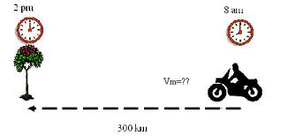
Punto de Referencia
Si deseamos saber si la motora se movió o no debemos tener un punto de referencia.
¿Cuál seria el punto de referencia en este caso?

Slide 4
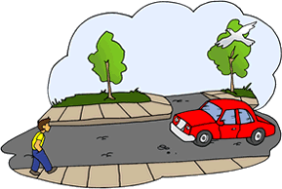

Slide 5
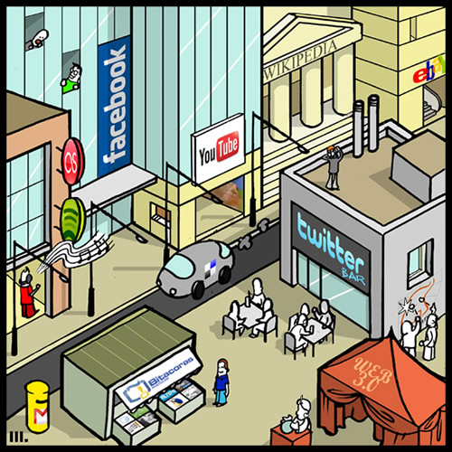
Marco de referencia

Slide 6

Sistema de Coordenadas
Se utiliza para asignar números en la posición de un punto del marco de referencia
  Formado por rectas identificadas por x, y o z
  Perpendiculares
  Coinciden en punto llamado origen.

Slide 7
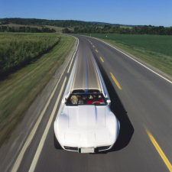
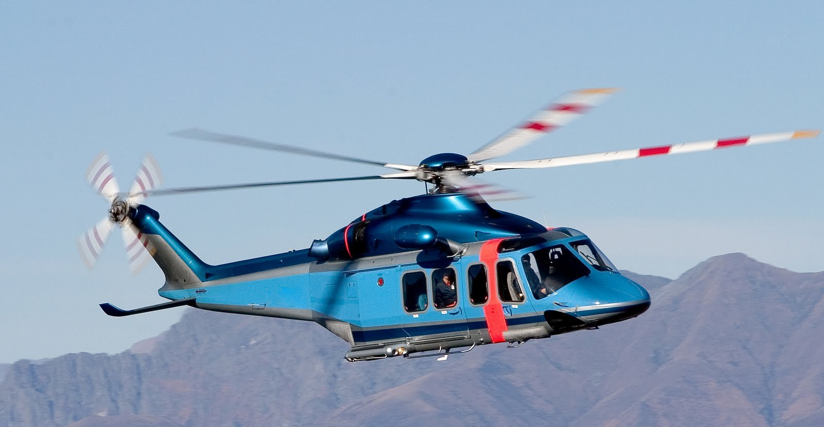
Tipos de movimiento Principales
Traslación
Rotación

Slide 8
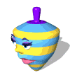
Hay objetos que realizan los dos tipos de movimiento a la vez.

Slide 9
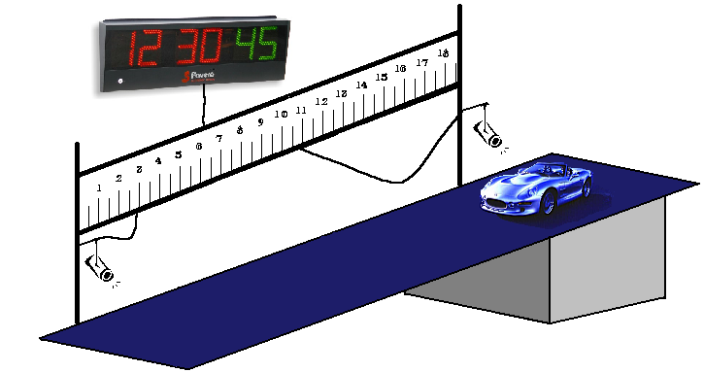
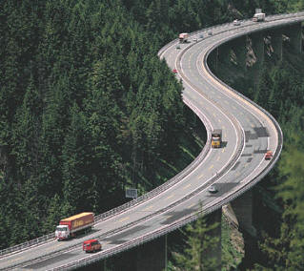
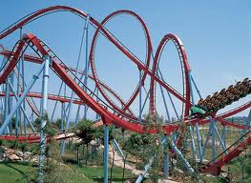
Otros tipos de movimiento
Movimiento Rectilíneo-
Movimiento Curvilíneo-

Slide 10
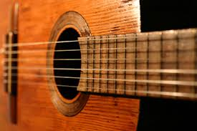
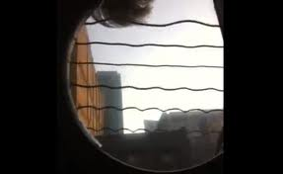
Otros tipos de movimiento
Movimiento vibratorio

Slide 11
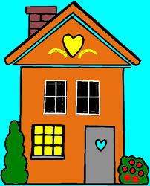

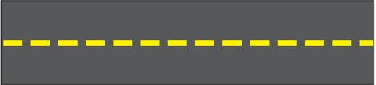

Distancia
Para describir el movimiento es importante indicar cuan lejos el cuerpo u objeto se movió o sea la distancia recorrida.
Distancia:
Magnitud escalar
  Indica cantidad pero no dirección

